Slide 1

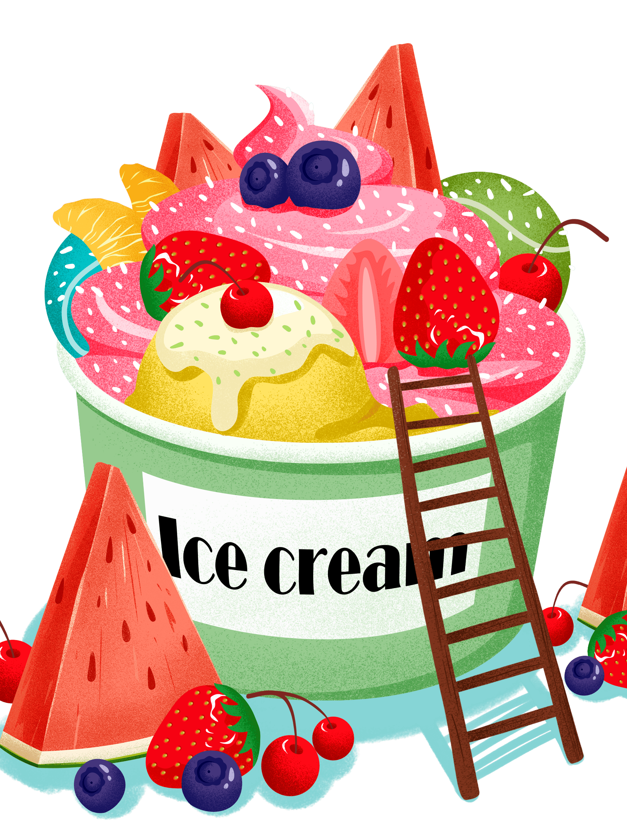
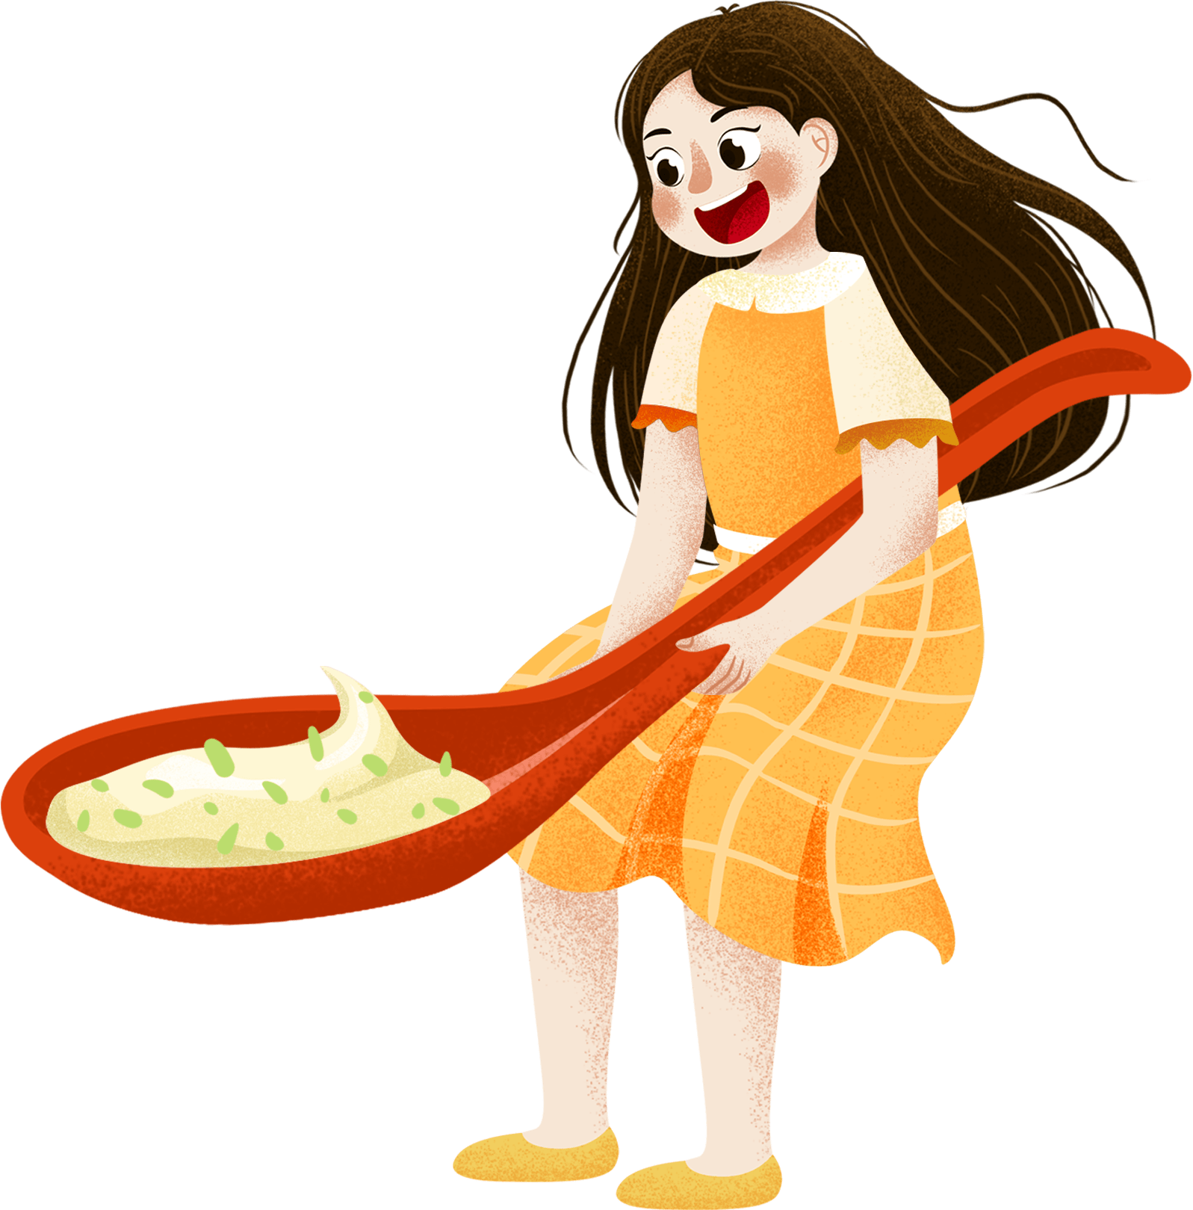



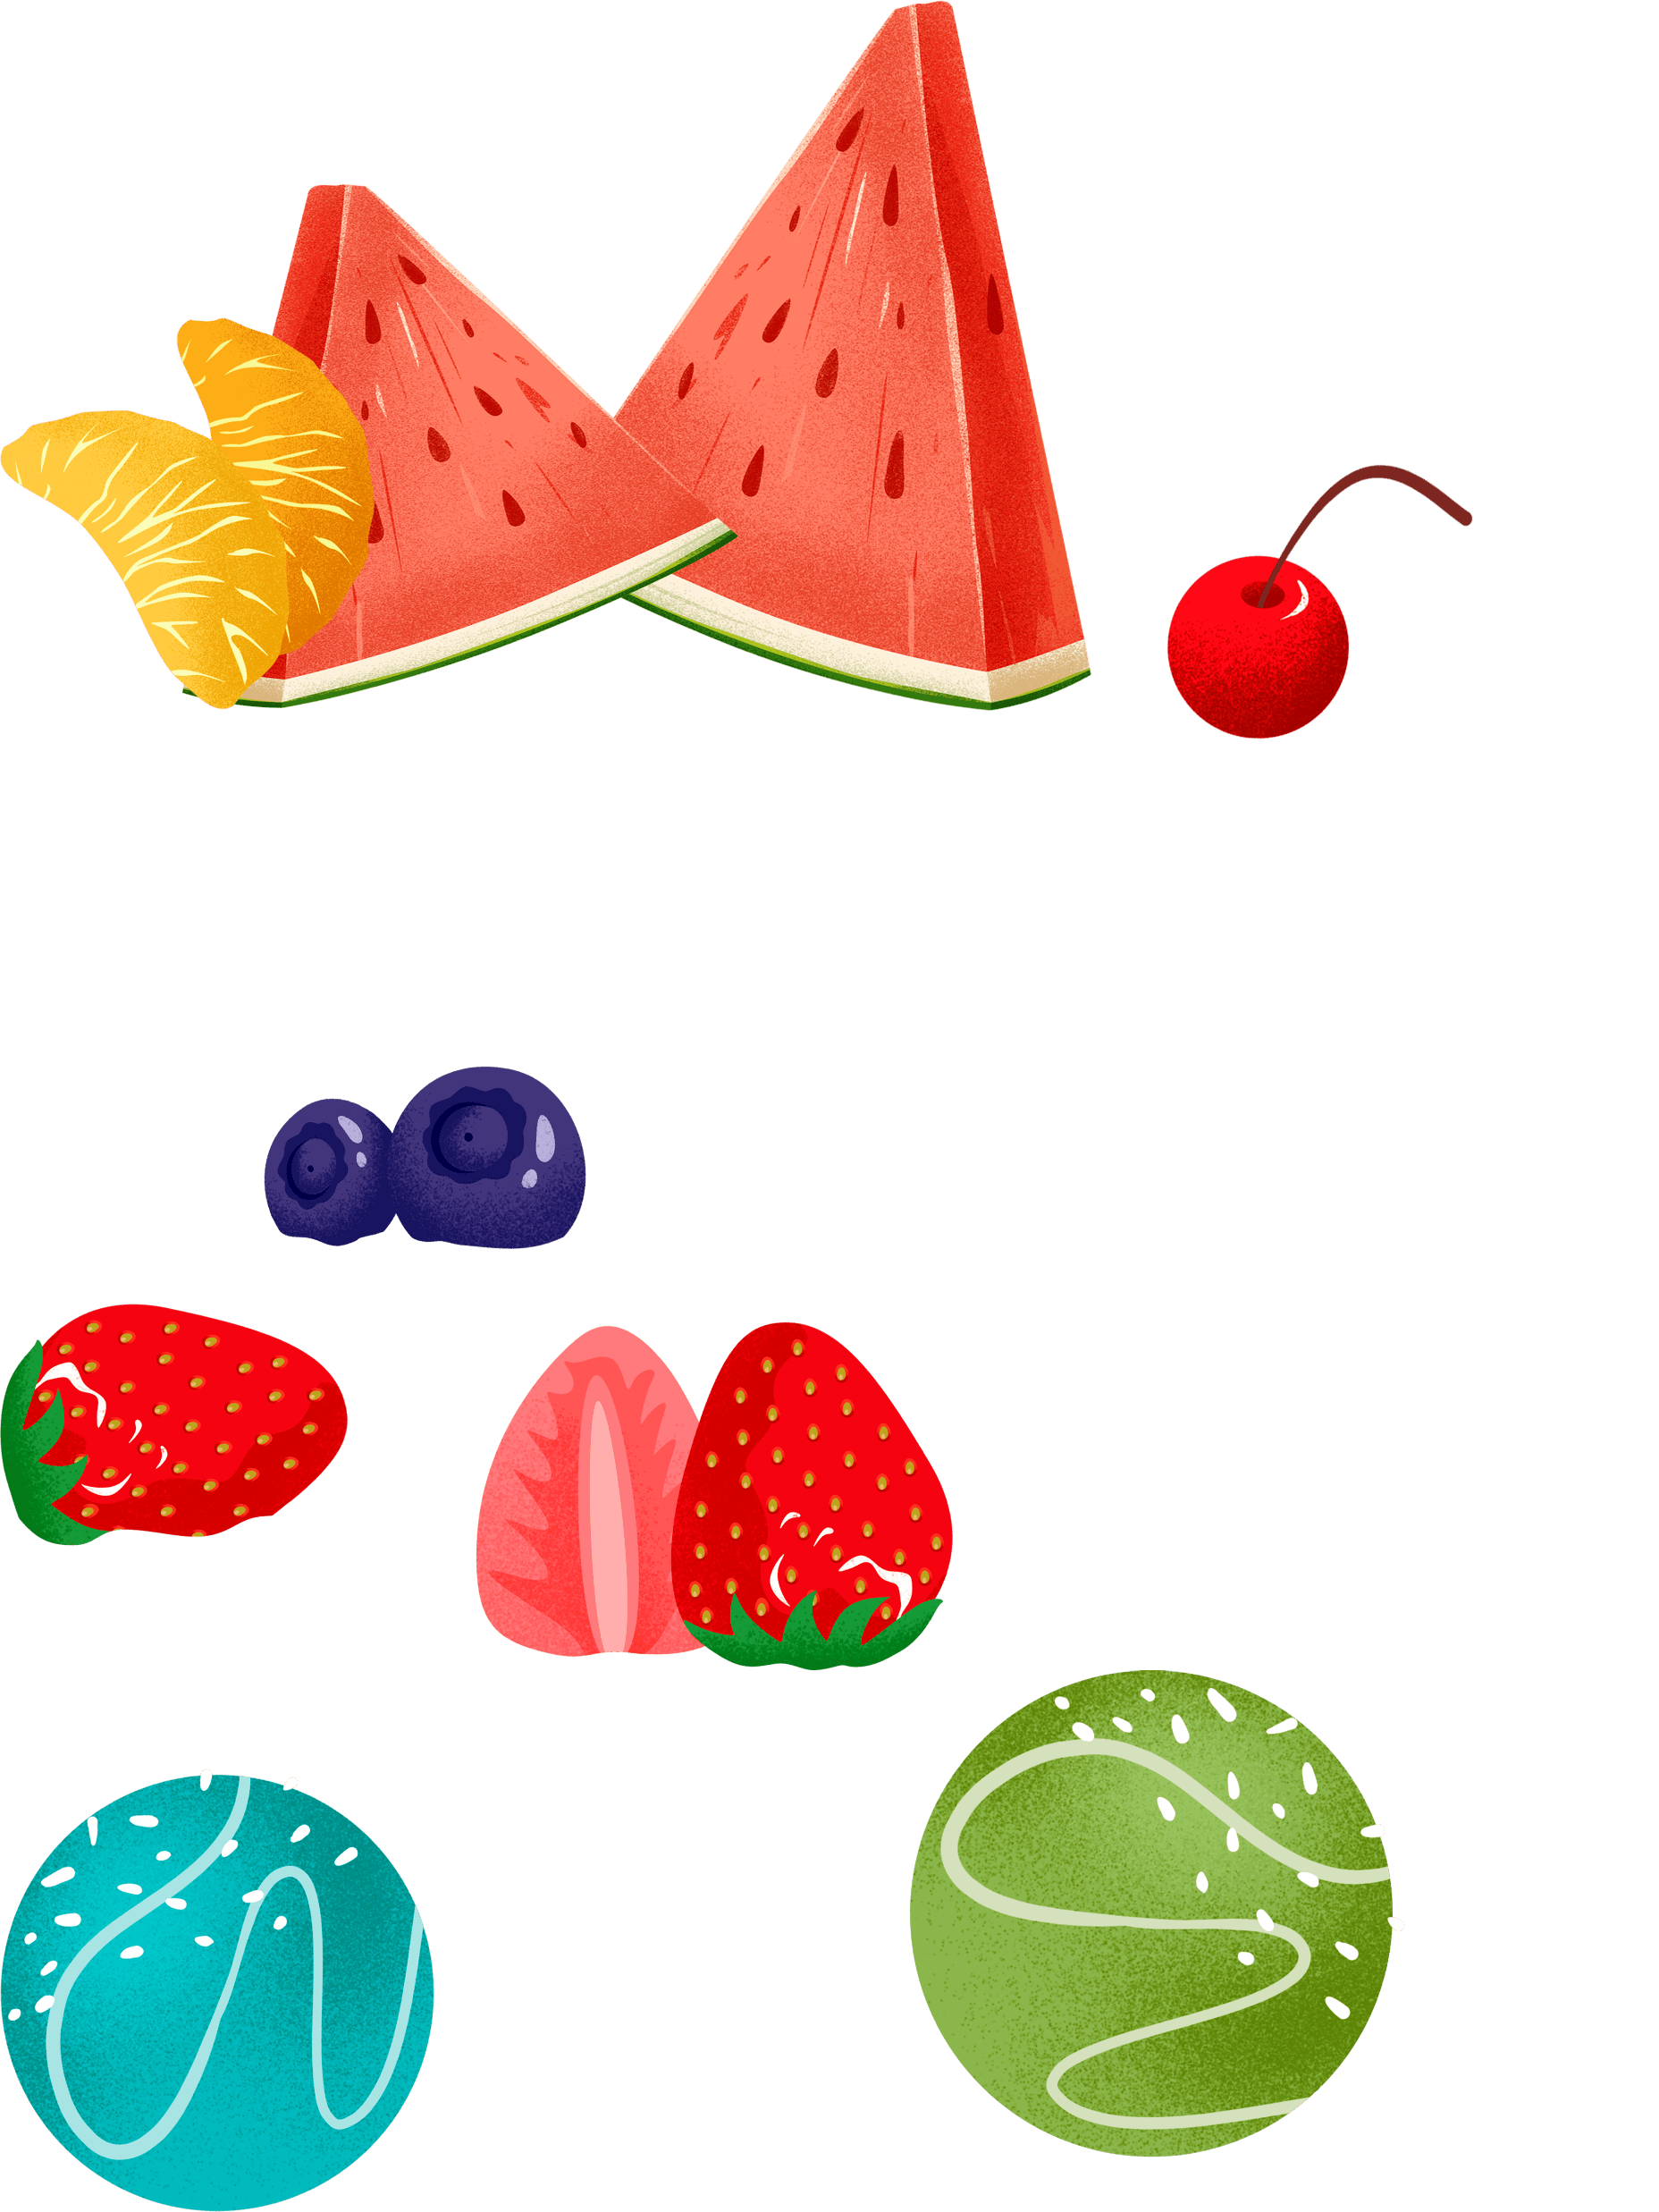
Bài 7 – Đọc
GV: Nguyễn Khánh Linh

Slide 2




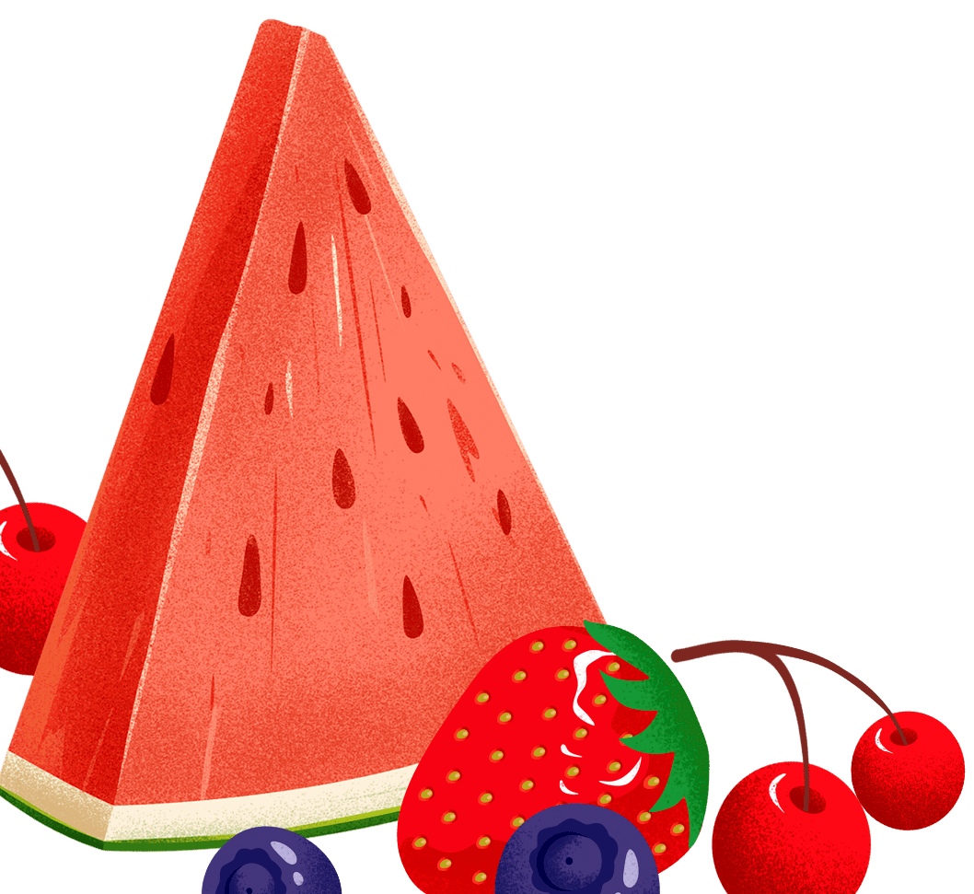



Slide 3



Ôn và khởi động (Xe bus yêu thương)
Notes:
Bài giảng thiết kế bởi: Hương Thảo - tranthao121006@gmail.com

Slide 4



Trong bài Tập nấu ăn, các em được học làm món gì?
A. Rang thịt
B. Trứng đúc thịt

Slide 5


Có mấy bước để làm món Trứng đúc thịt?
A. 6 bước
B. 4 bước
C. 5 bước

Slide 6


Vào mùa nào, các em không phải đến trường?
A. mùa thu
B. mùa đông
C. mùa hè

Slide 8


Trao đổi với bạn mùa hè có gì thú vị

Slide 9

1

Slide 10





Lắng nghe đọc mẫu
TAY DÒ
TAI NGHE
MẮT DÕI

Slide 11
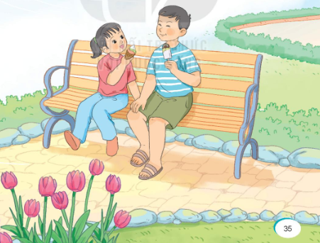
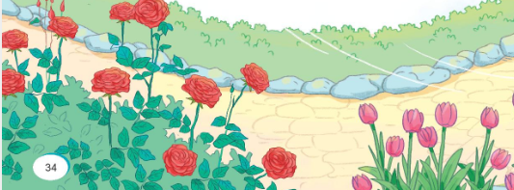
Đọc mẫu
Sớm nay em thức dậy
Trời sáng tự bao giờ
Mùa hè kì lạ chưa
Mặt trời ưa dậy sớm.
Nắng cho cây chóng lớn
Cho hoa lá thêm màu
Cho mình chơi thật lâu
Ngày hè dài bất tận.
Buổi chiều trôi thật chậm
Mặt trời mải rong chơi
Đủng đỉnh mãi chân trời
Mà vẫn chưa lặn xuống.
Mùa hè thật sung sướng
Có nắng lại có kem
Có những cơn gió êm
Và ngày dài lấp lánh.
(Nguyễn Quỳnh Mai)

Slide 12
Đọc nối tiếp đoạn
Cùng chia đoạn
Sớm nay em thức dậy
Trời sáng tự bao giờ
Mùa hè kì lạ chưa
Mặt trời ưa dậy sớm.
Nắng cho cây chóng lớn
Cho hoa lá thêm màu
Cho mình chơi thật lâu
Ngày hè dài bất tận.
Buổi chiều trôi thật chậm
Mặt trời mải rong chơi
Đủng đỉnh mãi chân trời
Mà vẫn chưa lặn xuống.
Mùa hè thật sung sướng
Có nắng lại có kem
Có những cơn gió êm
Và ngày dài lấp lánh.
1
3
4
2
(Nguyễn Quỳnh Mai)

Slide 13



Luyện đọc nhóm
Yêu cầu
Phân công đọc theo đoạn
Tất cả thành viên đều đọc
Giải nghĩa từ cùng nhau

Slide 14
Sớm nay em thức dậy
Trời sáng tự bao giờ
Mùa hè kì lạ chưa
Mặt trời ưa dậy sớm.
Nắng cho cây chóng lớn
Cho hoa lá thêm màu
Cho mình chơi thật lâu
Ngày hè dài bất tận.
3
Buổi chiều trôi thật chậm
Mặt trời mải rong chơi
Đủng đỉnh mãi chân trời
Mà vẫn chưa lặn xuống.
Mùa hè thật sung sướng
Có nắng lại có kem
Có những cơn gió êm
Và ngày dài lấp lánh.
1
2
4
(Nguyễn Quỳnh Mai)

Slide 15

Luyện đọc toàn bài
Tiêu chí đánh giá
1
Đọc đúng
2
Đọc to, rõ
3
Ngắt nghỉ đúng chỗ

Slide 16
Đọc toàn bài
Sớm nay em thức dậy
Trời sáng tự bao giờ
Mùa hè kì lạ chưa
Mặt trời ưa dậy sớm.
Nắng cho cây chóng lớn
Cho hoa lá thêm màu
Cho mình chơi thật lâu
Ngày hè dài bất tận.
Buổi chiều trôi thật chậm
Mặt trời mải rong chơi
Đủng đỉnh mãi chân trời
Mà vẫn chưa lặn xuống.
Mùa hè thật sung sướng
Có nắng lại có kem
Có những cơn gió êm
Và ngày dài lấp lánh.
(Nguyễn Quỳnh Mai)

